Slide 1
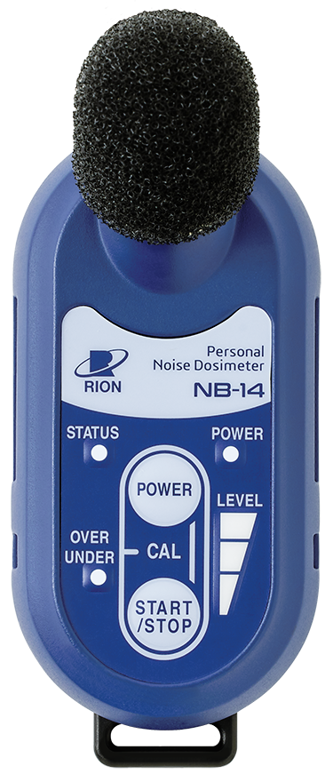

Noise Dosimeter NB-14
<for customer>
Please take plenty of precautions with the contents of this document.
Refrain from copying and sharing the document without RION CO., LTD.’s permission.

Slide 2


(Page)
3 … What is a Noise Dosimeter?
4 … Why do we need a Noise Dosimeter?
11 … Features of NB-14
17 … How to use NB-14?
25 … About mobile application
27 … About the software AS-05 Viewer
31 … RION's Total Solution

Slide 3
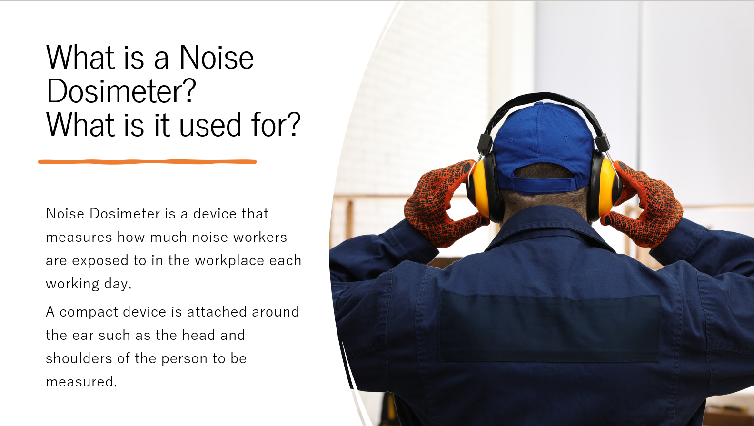

Slide 4
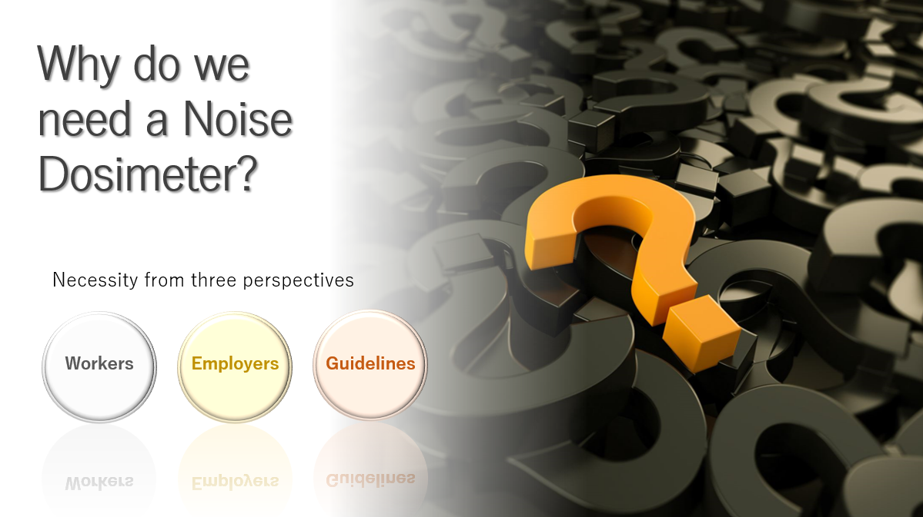

Slide 5


Slide 6
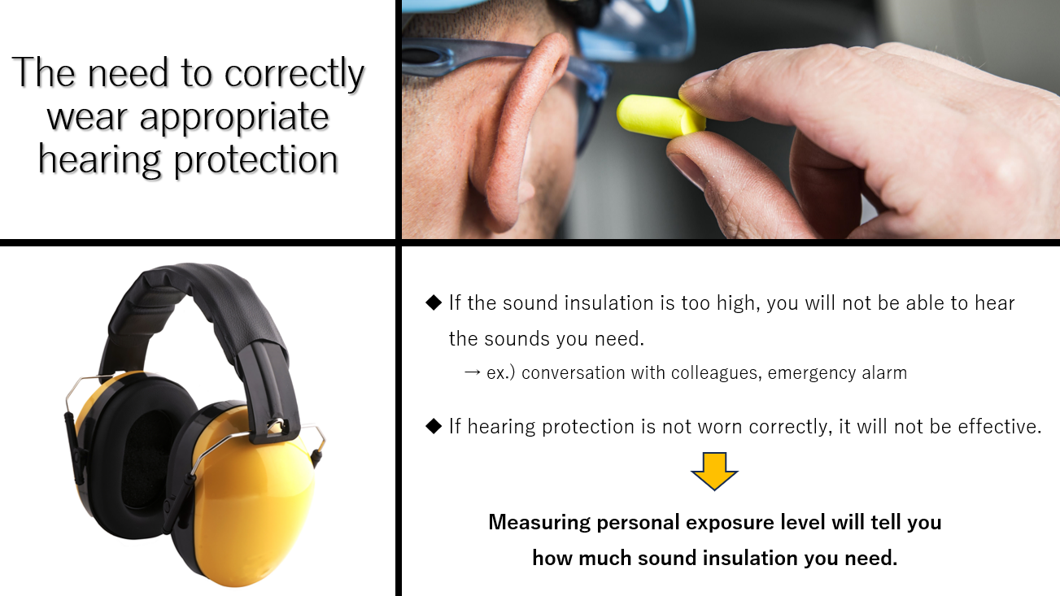

Slide 7

Notes:
訴訟ケース
https://www.souon.jp/wp-content/uploads/2019/05/207ba9e37c3e329cffa01f0948b00493.pdf
3ページ目

Slide 8


Slide 9
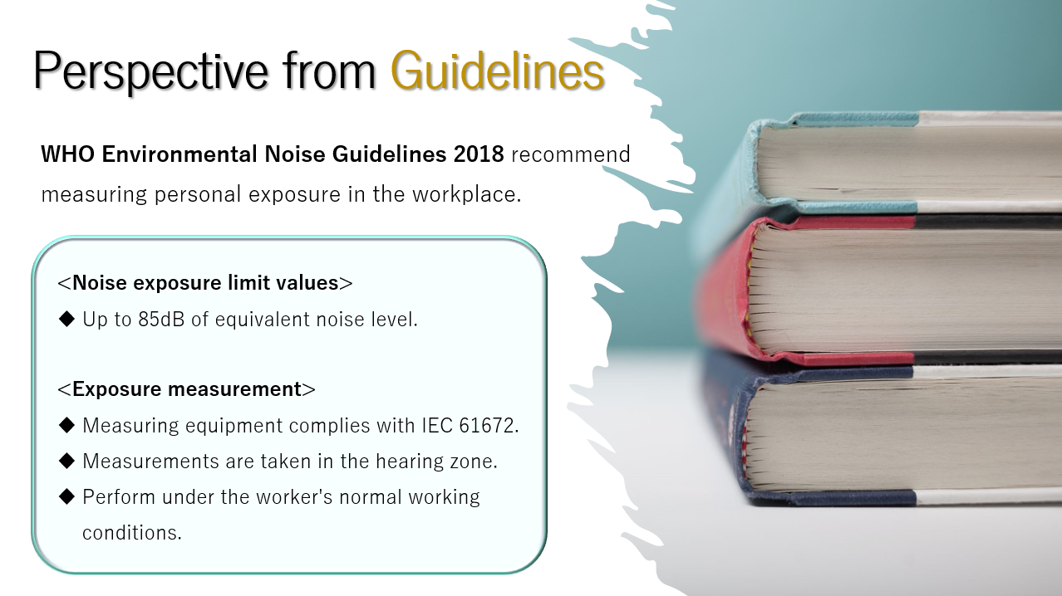
Notes:
修正済み
https://iris.who.int/bitstream/handle/10665/279952/9789289053563-eng.pdf?sequence=1

Slide 10


Slide 11
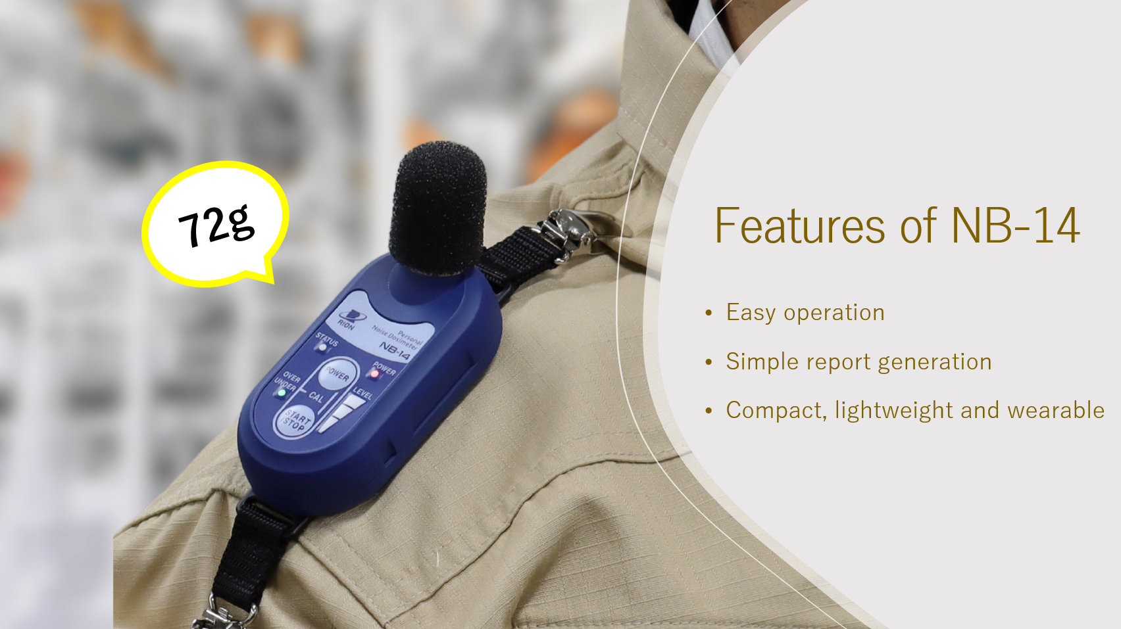

Slide 12
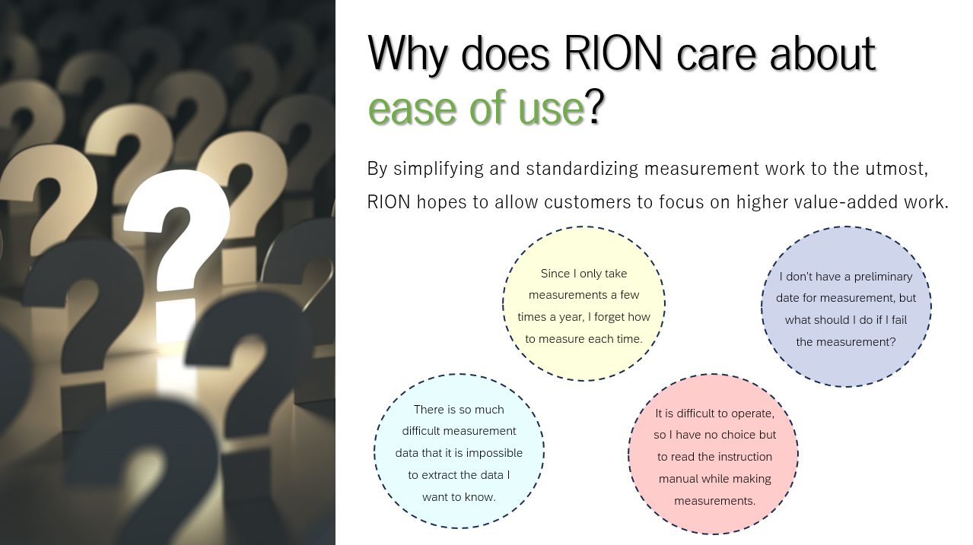

Slide 13
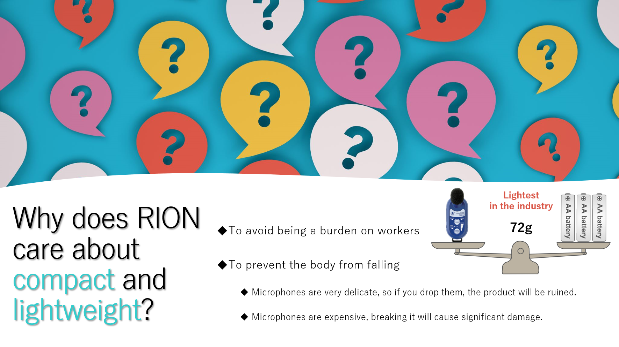

Slide 14
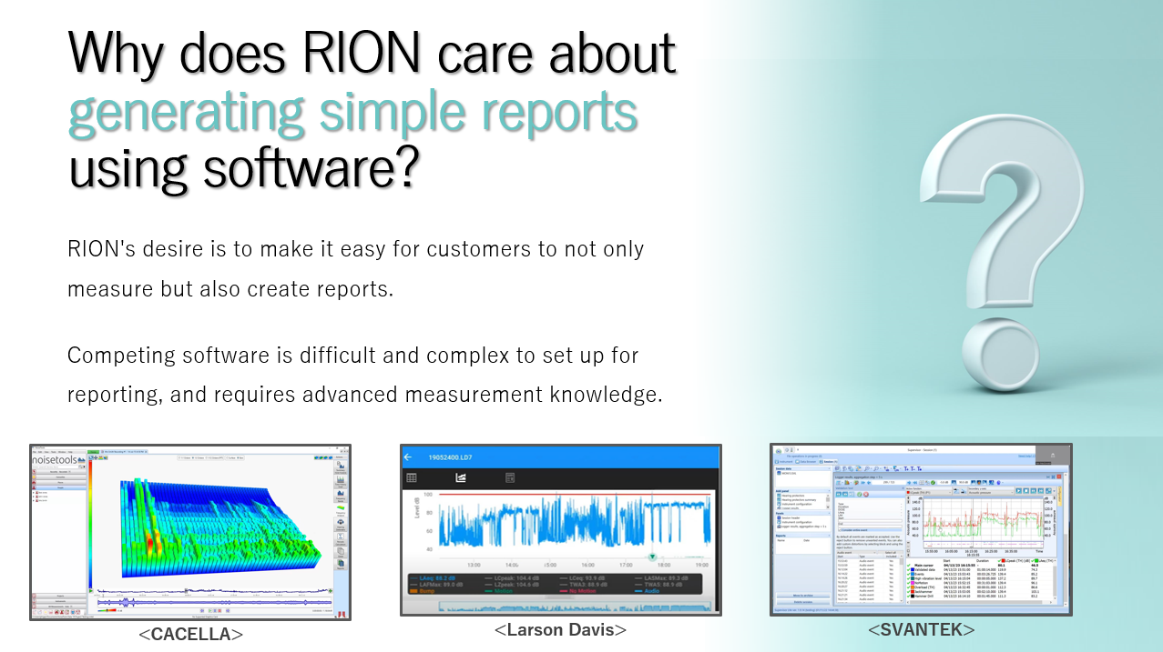

Slide 15
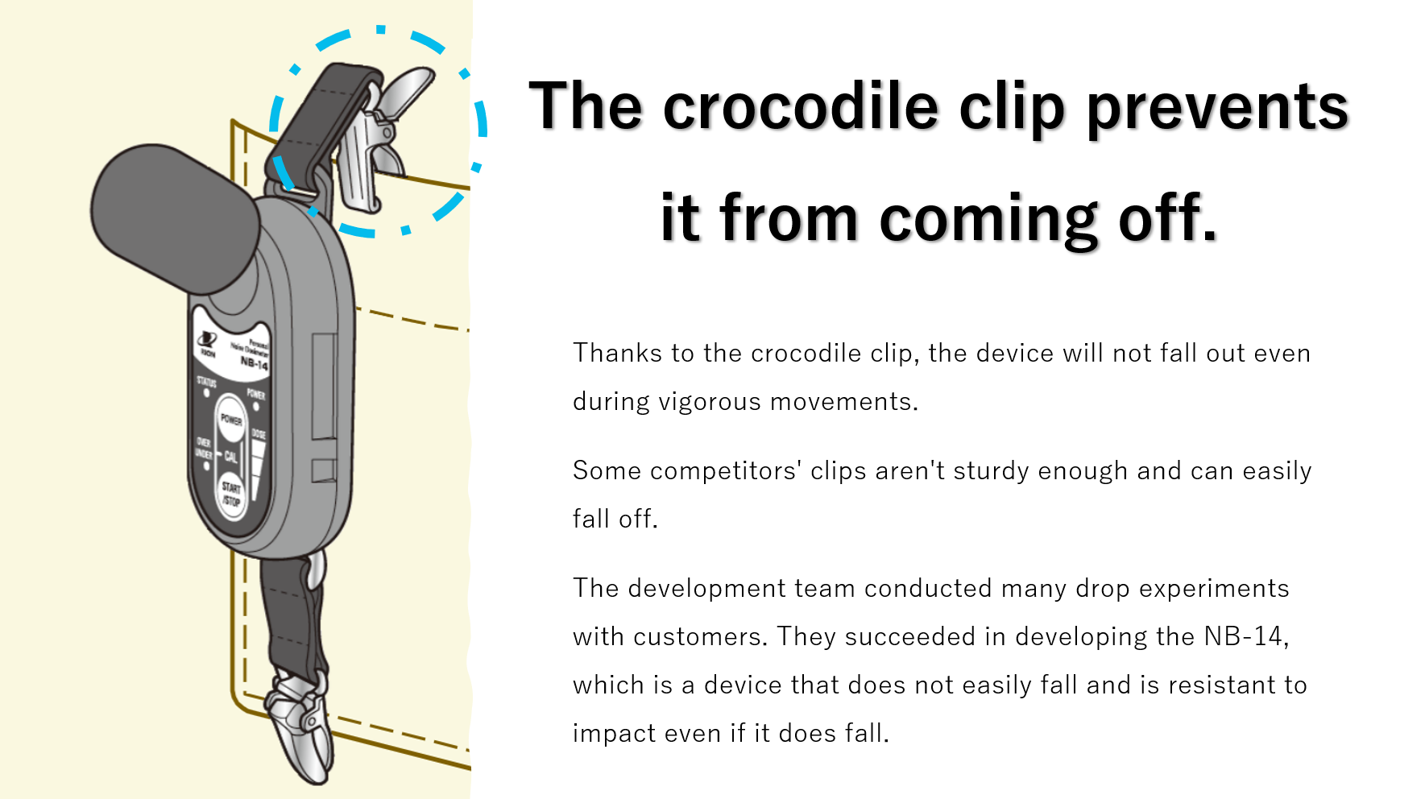

Slide 16
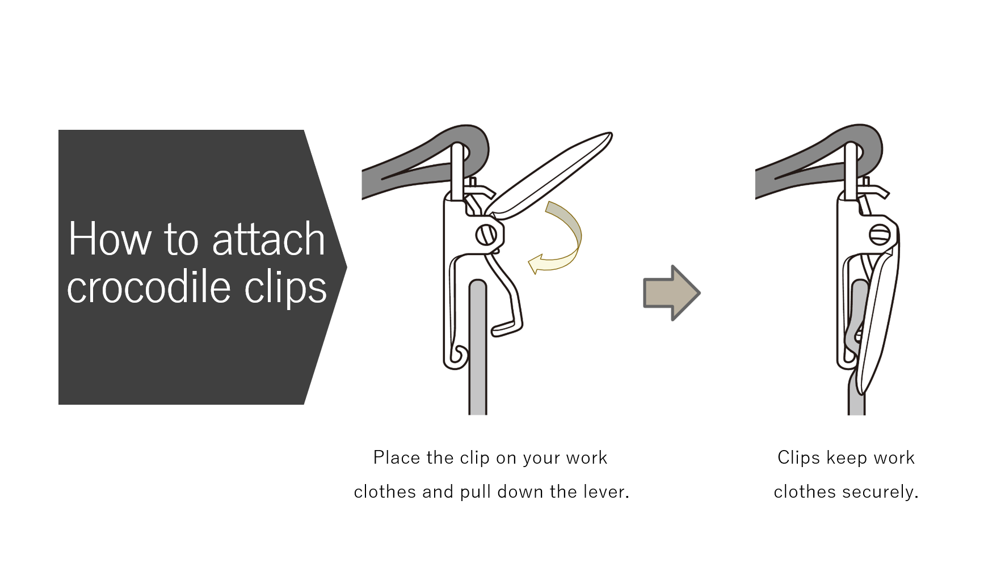

Slide 17
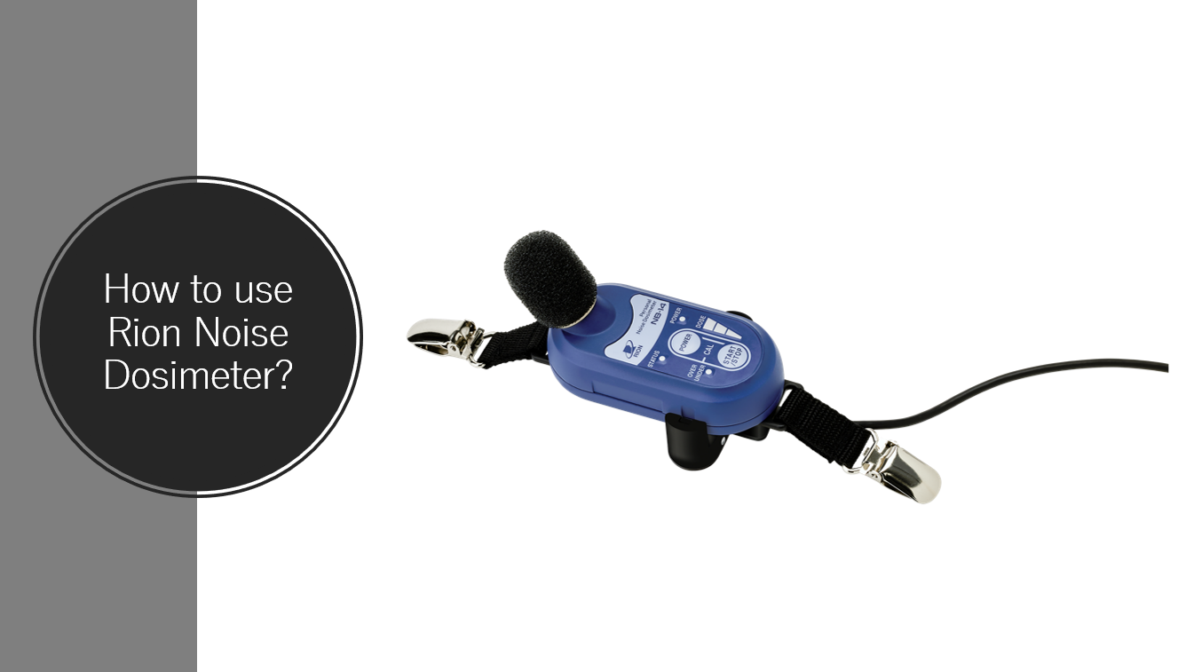

Slide 18
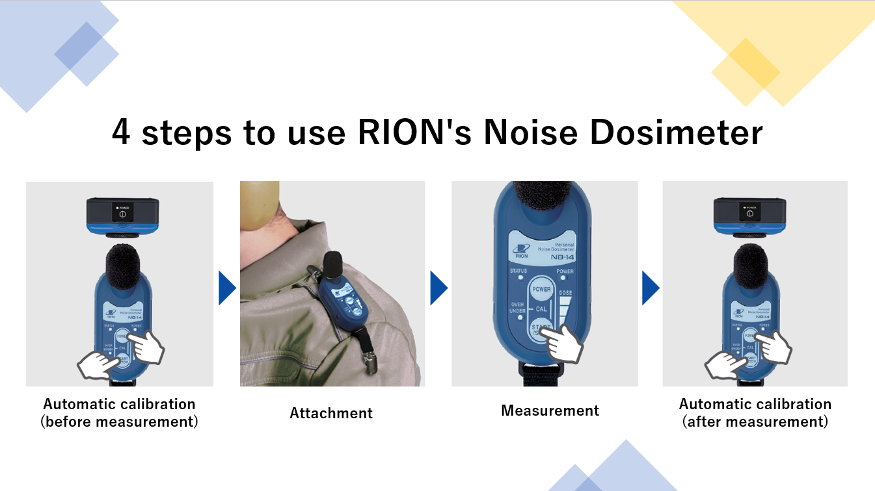

Slide 19
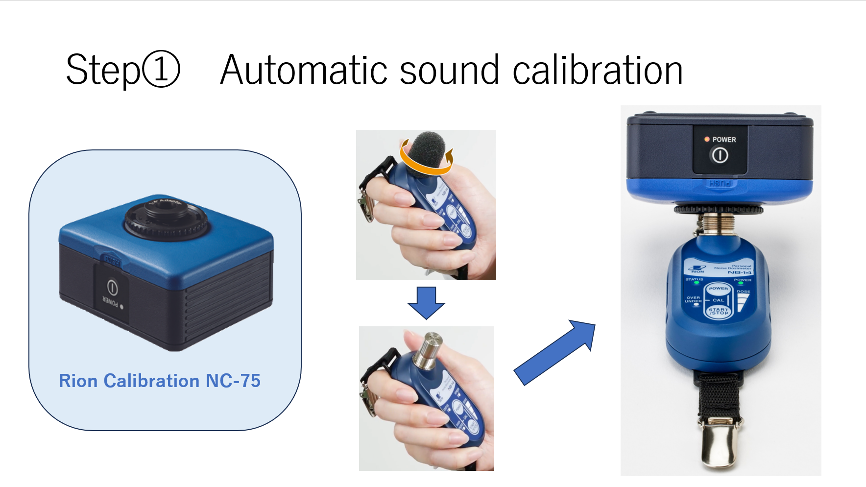

Slide 20
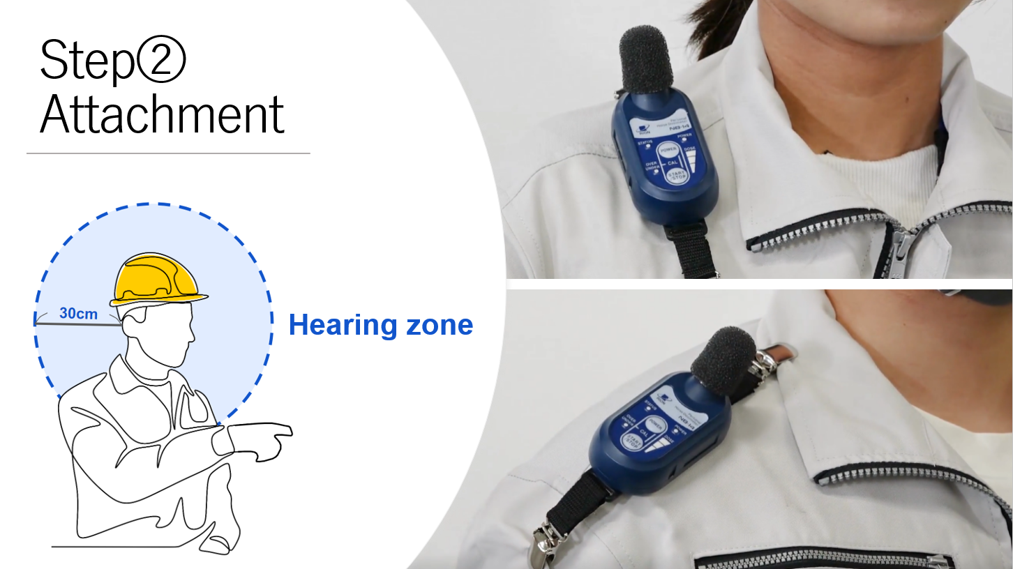

Slide 21
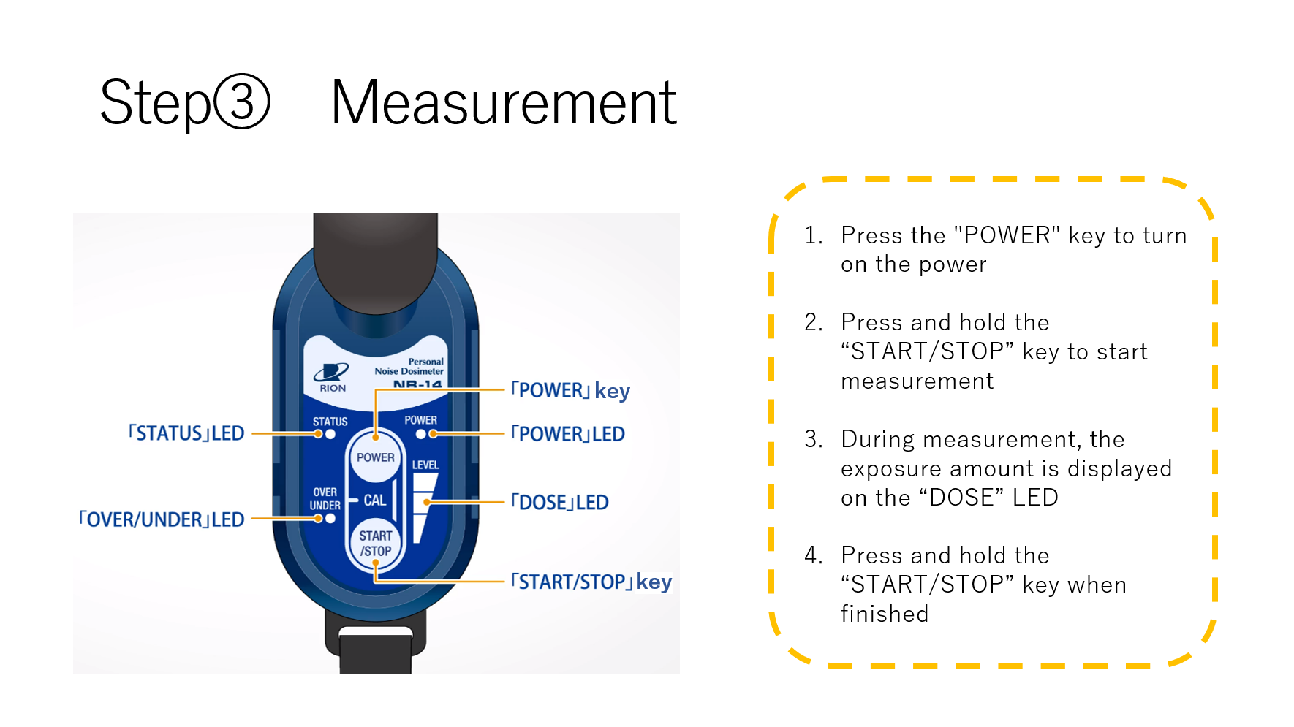
Notes:
修正済み

Slide 22
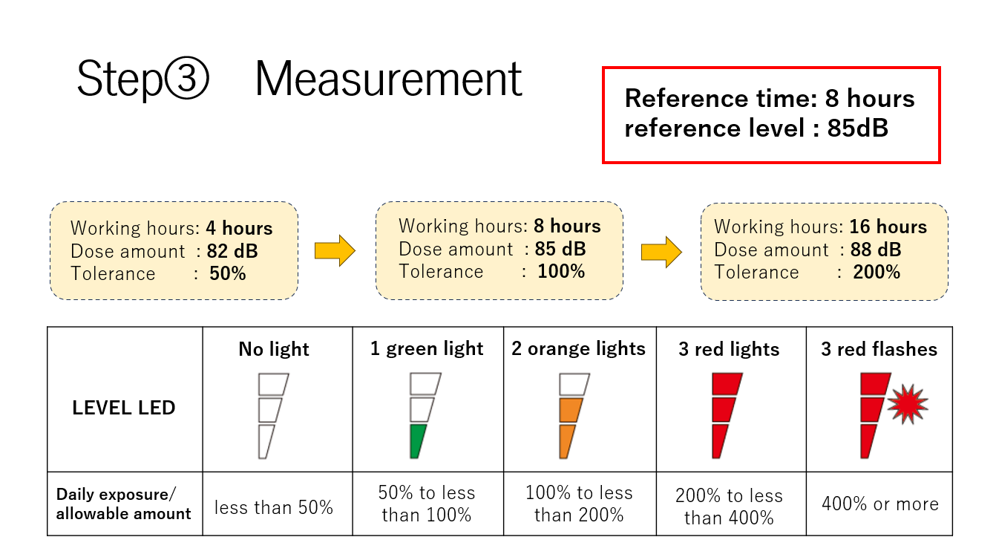

Slide 23
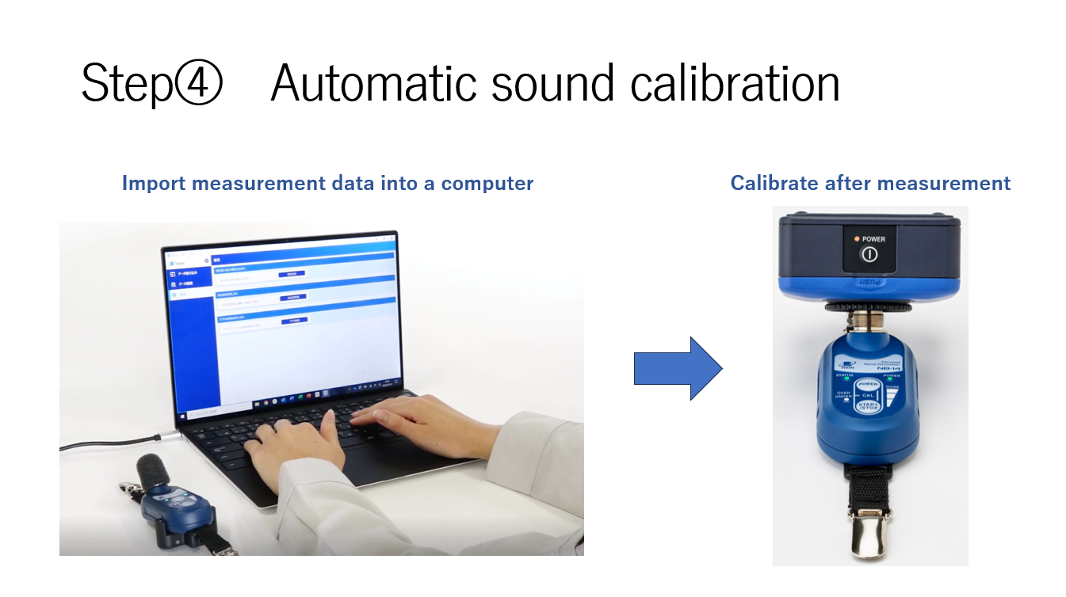

Slide 24
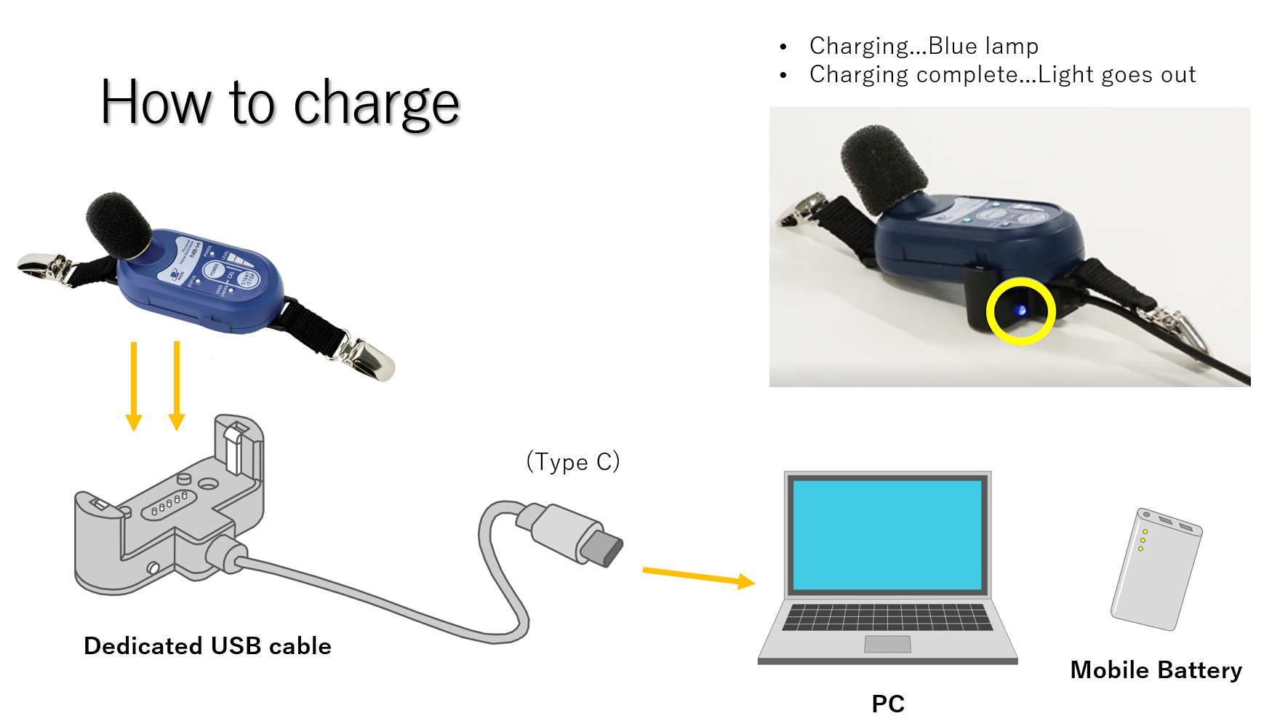
Notes:
馬屋原さんコメント：
USBケーブルがタイプCに設計変更されるようです。2023/12/25時点。

Slide 25
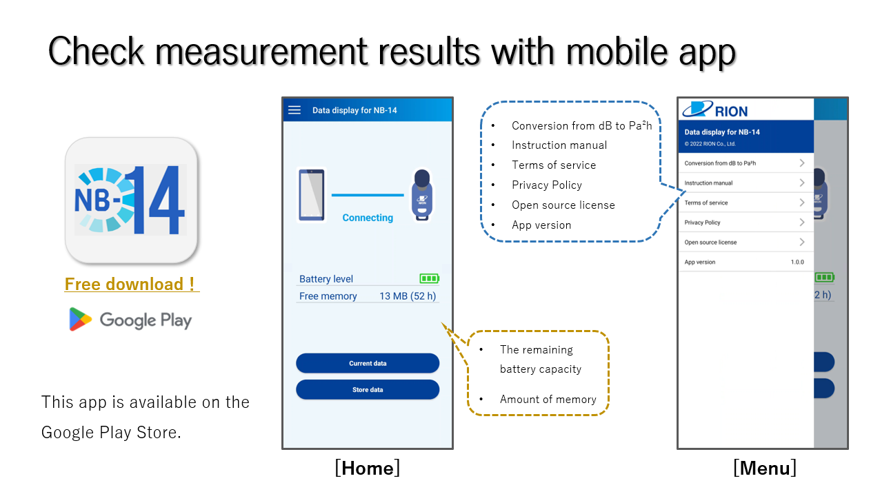

Slide 26
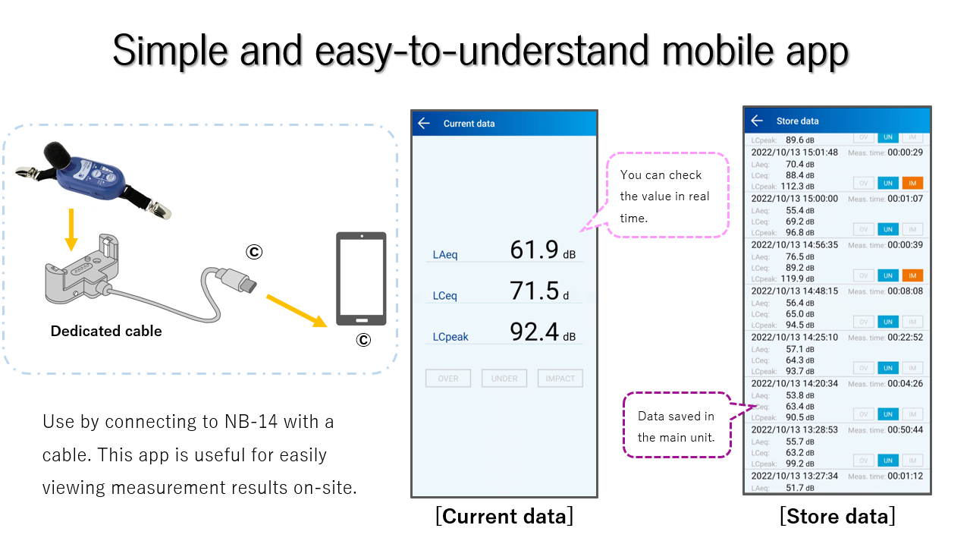
Notes:
IMとは何か
馬屋原さんコメント：
USBケーブルがタイプCに設計変更されるようです。2023/12/25時点。
増見さんメモ：
スマホアプリは測定中には見られない。あくまで測定後に結果が保存されているかの確認、また画面が無いためNB-14が動作しているか不安なユーザが現在の値を確認する用途。
リアルタイムで測定値が見られる、とも読めるためyou can check the value in real timeくらいで良いかも。

Slide 27
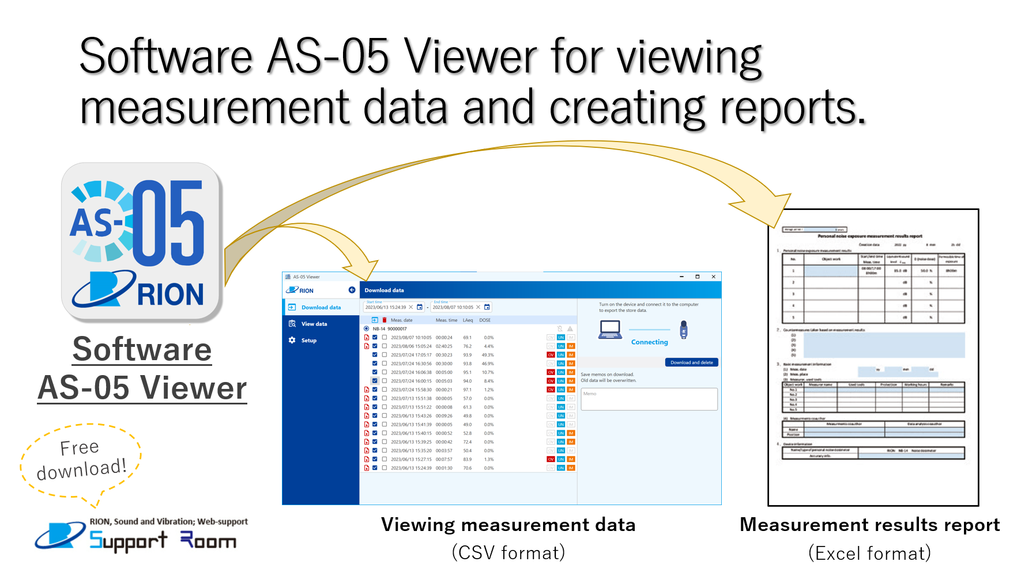

Slide 28
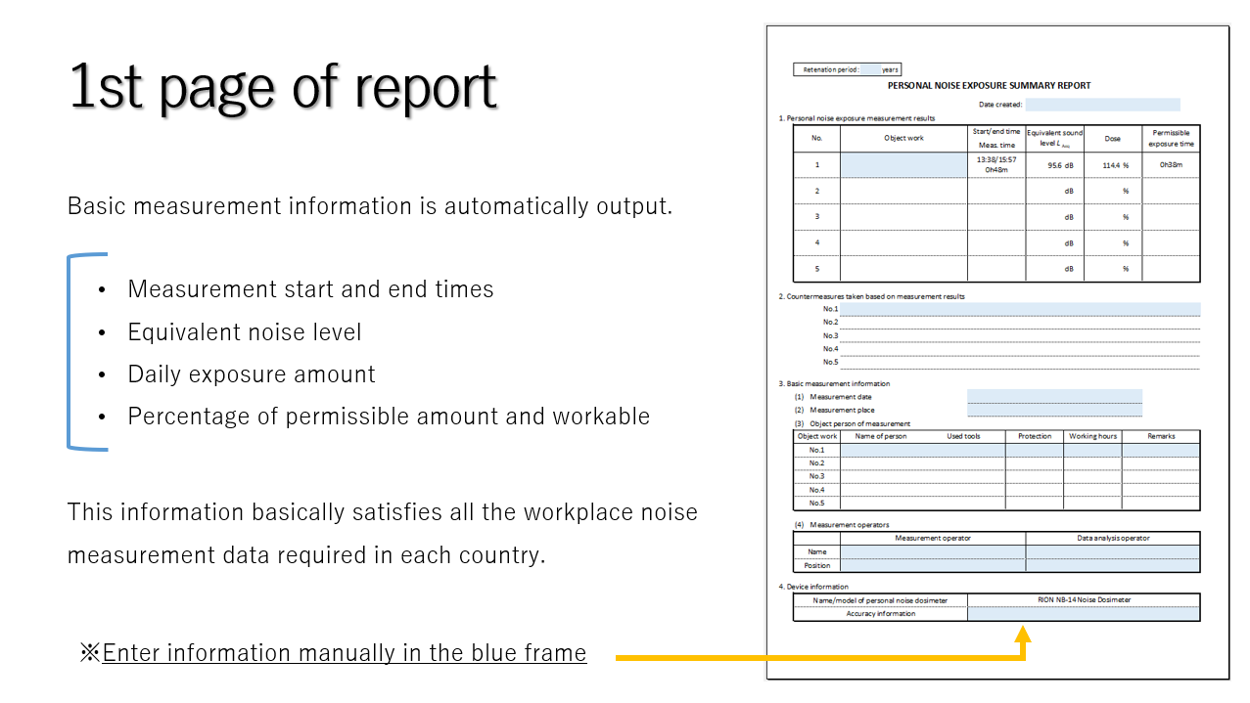

Slide 29
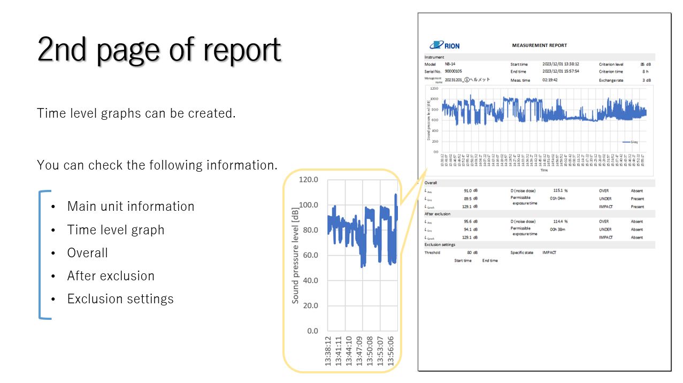

Slide 30
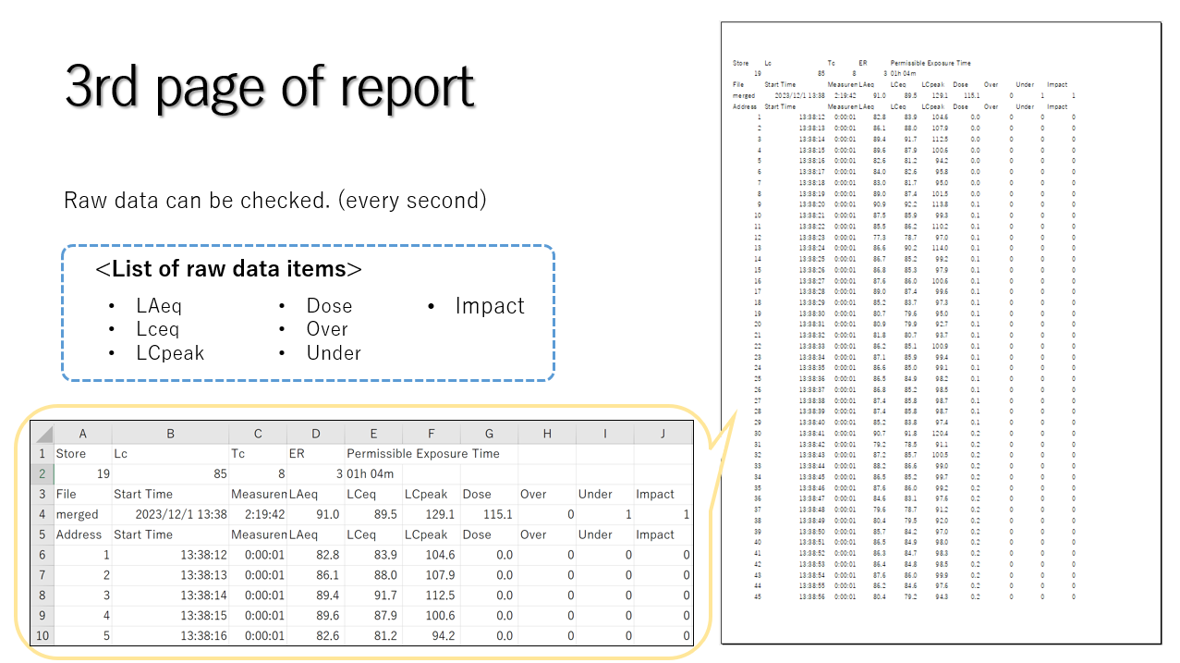

Slide 31
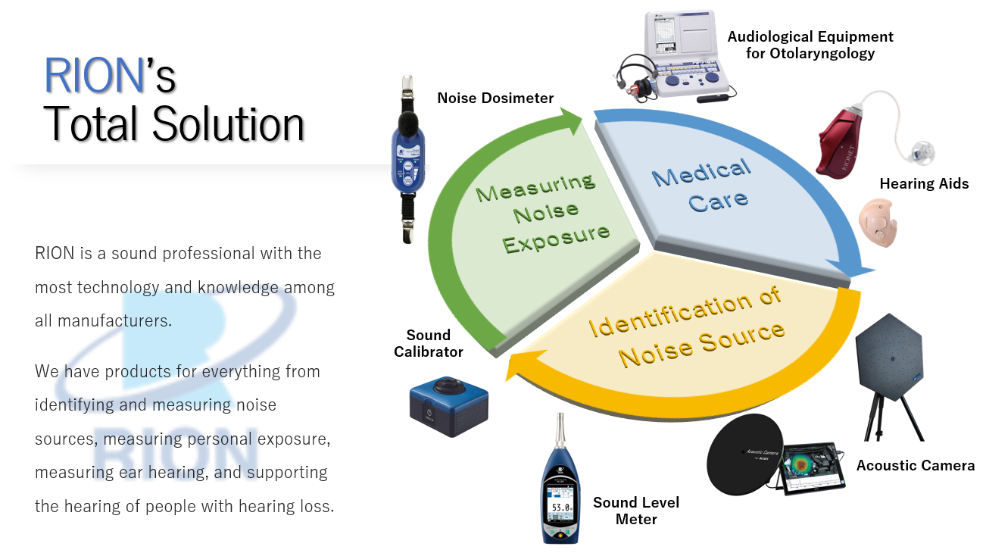

Slide 32
